Slide 1

Hirohito
Le premier décembre mille-neuf-cent-quarante-et-un, l’empereur japonais approuve
l’entrée en guerre de son pays contre
les Etats-Unis.

Slide 2
Le deux décembre mille-neuf-cent-un, le rasoir jetable est inventé.

Slide 3
Dragon Ball
Le trois décembre mille-neuf-cent-
quatre-vingt-quatre, le manga Dragon
Ball est publié pour la première fois.

Slide 4
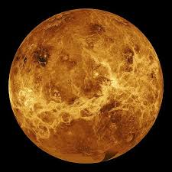
Vénus - transit
Le quatre décembre mille-six-cent-trente-neuf, pour la première fois, on observe le transit de Vénus.

Slide 5
Prohibition
Le cinq décembre mille-neuf-cent-trente-trois, aux Etats-Unis, la Prohibition prend fin.

Slide 6

Le six décembre, dans de nombreux pays, on fête la Saint Nicolas.

Slide 7
Pearl Harbor
Le sept décembre mille-neuf-cent-quarante-deux, la base navale américaine de Pearl Harbor est attaquée par les Japonais.

Slide 8
Le huit décembre mille-neuf-cent-cinquante-cinq, le drapeau européen est adopté.

Slide 9
Limoges - -33°
Le neuf décembre mille-huit-cent-soixante-dix-neuf, un record de froid est battu, il fait -33° à Limoges.

Slide 10
standard
Le dix décembre mille-sept-cent-quatre-vingt-dix-neuf, la France adopte officiellement le mètre comme unité de mesure standard.

Slide 11
grégorien
Le onze décembre mille-cinq-cent-quatre-vingt-deux, le calendrier grégorien est adopté, onze jours sont supprimés.

Slide 12
Florence – la Joconde
Le douze décembre mille-neuf-cent-treize, on retrouve, à Florence, la Joconde, volée deux ans plus tôt.

Slide 13
Abel Tasman
Nouvelle-Zélande
Le treize décembre mille-six-cent-quarante-deux, le navigateur hollandais, Abel Tasman, découvre la Nouvelle-Zélande.

Slide 14
Constantinople
Le quatorze décembre cinq-cent-cinquante-sept, Constantinople est détruite par un violent séisme.

Slide 15
Le quinze décembre deux-mille-un, la tour de Pise est à nouveau ouverte au public après onze ans de travaux.

Slide 16
Manhattan – New-York
Le seize décembre mille-huit-cent-trente-cinq, Manhattan s’embrase lors du grand incendie de New-York.

Slide 17
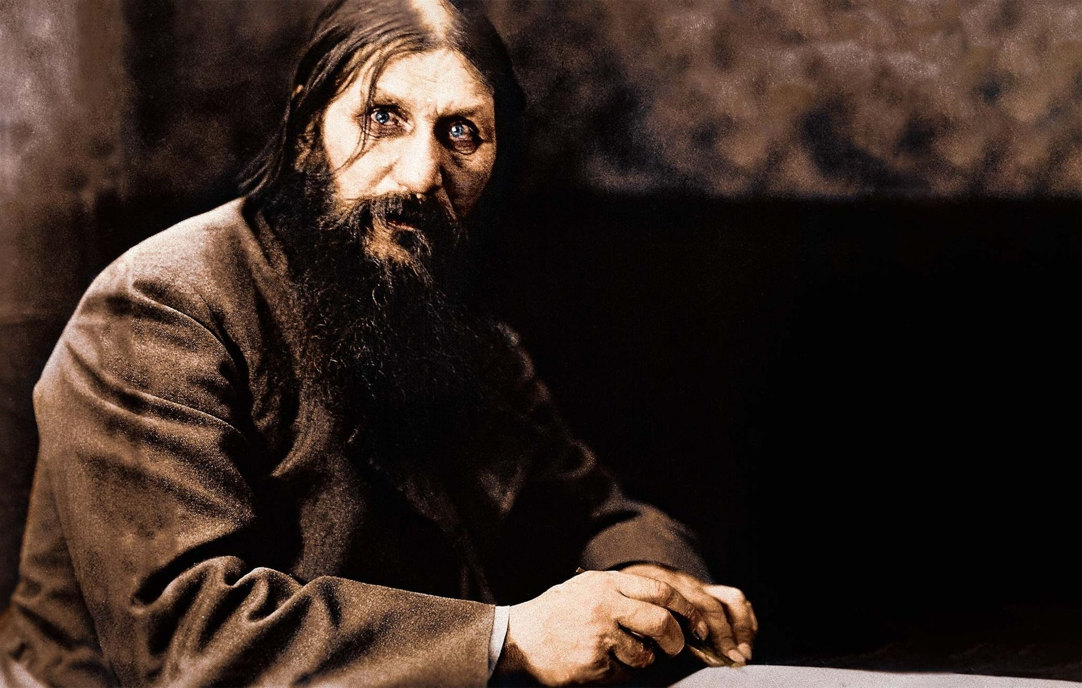
Raspoutine
Le dix-sept décembre mille-neuf-cent-seize, Raspoutine est assassiné.

Slide 18
Le dix-huit décembre mille-huit-cent-soixante-cinq, l’esclavage est aboli aux Etats-Unis.

Slide 19
Verdun
Le dix-neuf décembre mille-neuf-cent-seize, la bataille de Verdun prend fin.

Slide 20
Grimm
Le vingt décembre mille-huit-cent-douze, les frères Grimm publient leur première édition des Contes de l’Enfance et du Foyer.

Slide 21
Blanche-Neige
Le vingt-et-un décembre mille-neuf-cent-trente-sept, Blanche-Neige et les sept Nains est le premier long métrage d’animation sorti aux Etats-Unis.

Slide 22
Le vingt-deux décembre mille-sept-cent-quatre-vingt-neuf, un décret divise la France en départements.

Slide 23
Le vingt-trois décembre mille-neuf-cent-quatre-vingt-six, le premier tour du monde en avion sans escale est bouclé en neuf jours.

